Slide 1
Sistemas RUP y ERP
Integrantes:
Eduardo Castellón. María Gabriela Valverde
Josias Nicaragua Nayely Martinica
David Tapia Ashly Ramos

Slide 2
Sistemas
ERP

Slide 3
¿Qué es un ERP?
Un ERP (siglas de ‘Enterprise Resource Planning’ o ‘Planificación de Recursos Empresariales’) es un conjunto de aplicaciones de software integradas, que nos permiten automatizar la mayoría de las prácticas de negocio relacionadas con los aspectos operativos o productivos de nuestra empresa.

Slide 4
¿Qué es un ERP?
Algunas de las principales características de un software ERP son su modularidad y escalabilidad, es decir, la posibilidad de implementar aquellas funcionalidades que necesita en todo momento nuestra empresa sin limitar ni hipotecar el crecimiento o necesidades futuras, asegurándonos desde el inicio la inversión.

Slide 5
Principales beneficios de un ERP
Optimización de los procesos de gestión
Modularidad y Escalabilidad
Mejora el proceso de toma de decisiones
Adaptación a las necesidades reales
Seguridad de datos
Mayor control y trazabilidad

Slide 6
¿Por qué necesitan las empresas un software de gestión ERP?
El objetivo primordial de un software ERP no es tanto el cambiar la forma de trabajar como el poder responder a los clientes en poco tiempo. Poder informar de dónde está un pedido o de qué ha sucedido con la mercancía que se esperaba es una virtud imprescindible para ambas partes del proceso de venta.

Slide 7
Quizá muchos se pregunten si esta inversión merece o no la pena. La respuesta es un rotundo sí ya que:
A mayor rapidez de trabajo, mejor opinión sobre tu empresa y mayor volumen de pedidos.
El ahorro de tiempo arriba comentado es directamente proporcional a una mejora en la eficacia de cada trabajador.
La inversión se recupera en unos meses.
Su uso es muy sencillo y fácil de entender.

Slide 8
Ventajas del Sistema ERP
Constante actualización y soporte técnico, incluídos redes de proveedores y consultores del servicio.
Acceder a información fiable y utilizable a la hora de tomar decisiones.
Evitan el esfuerzo de desarrollar sistemas específicos reduciendo los tiempos.
Incorporan mejores prácticas a la organización.

Slide 9
Ventajas
Se integran a cualquier empresa gracias a la modularización de los servicios.
Consolidar información de la misma empresa aunque la misma se encuentre en diferentes países, con diferentes monedas e idiomas.

Slide 10
Desventajas del Sistema ERP
Se genera una gran dependencia del proveedor
Se requiere adoptar los procesos de toda la organización al paquete de software
Se requiere desembolsar una buena cantidad de dinero conforme la complejidad de la empresa y los módulos que necesitemos utilizar
Requiere de grandes esfuerzos y costos de implementación.

Slide 11
Desventajas
Podemos encontrarnos que un módulo no se ajusta a lo que buscamos luego de haberlo implementado .
Genera una gran demanda de recursos orientados a la informática.
Obligan a adaptarse a la obsolencia forzada del producto, ya que los proveedores actualizan el software y debemos adaptarnos a los cambios de forma constante.

Slide 12
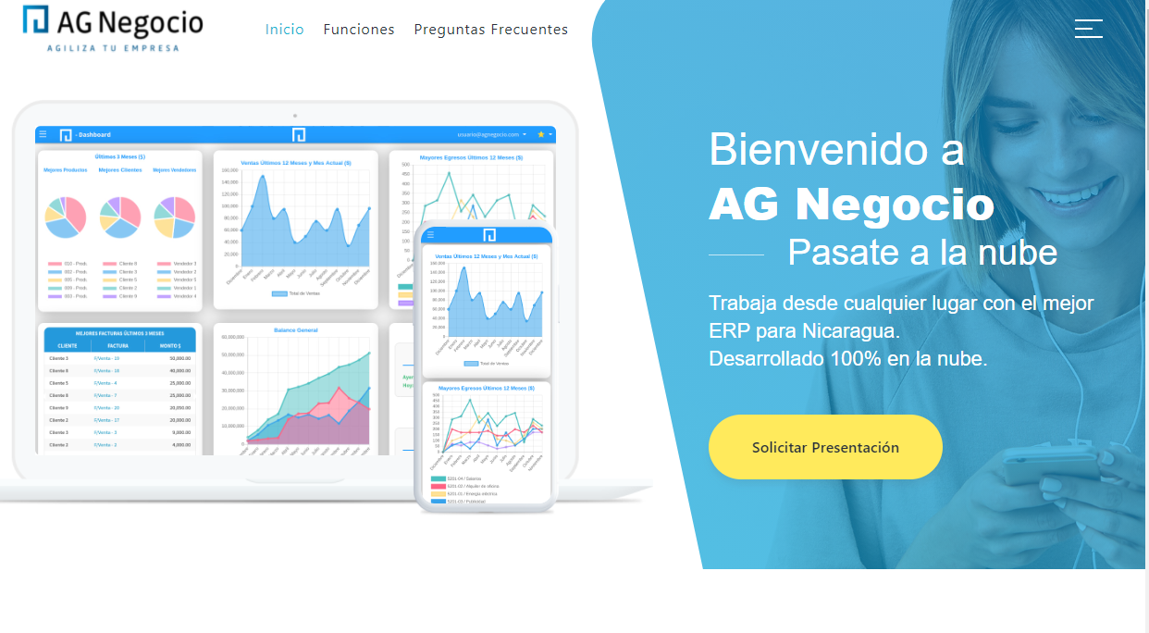
Ejemplos de ERP y cómo funcionan
Para cada empresa que utiliza un ERP su significado difiere, pues varía en función al modelo de negocio de cada compañía. Aunque existen ciertos procedimientos a nivel operativo que no varían mucho y que por lo tanto, pueden ser generalizados a nivel de una nación, ejemplo de los ERP de AG Software, dedicado a empresas Nicaraguenses.
Un ejemplo es AG Negocio, ERP basado en la nube el cual, el cual sirve como una opción generalizada en la realidad Nicaragüense de procedimientos comunes tales como cuentas por pagar, cuentas por cobrar, inventario, informes contables, etc.

Slide 13

Ejemplos
Al igual, que su complemente, AG Planilla.
La cual, ofrece soluciones de Gestión y Control de Recursos Humanos bajo los procedimientos establecidos por leyes Nicaraguenses.

Slide 14
Metodología
RUP

Slide 15
¿Qué es?
Proceso Unificado de Desarrollo (RUP): es una metodología de desarrollo de software que está basado en componentes e interfaces bien definidas, y junto con el Lenguaje unificado de Modelado (UML), constituye la metodología estándar más utilizada para el análisis, implementación y documentación de sistemas orientados a objetos.
Es un proceso que puede especializarse para una gran variedad de sistemas de software, en diferentes áreas de aplicación, diferentes tipos de organizaciones, diferentes niveles de aptitud y diferentes tamaños de proyecto.

Slide 16
Características Principales de RUP
1
2
3
4
Unifica los mejores elementos de metodologías anteriores
Preparado para desarrollar grandes y complejos proyectos
Orientado a Objetos
Utiliza el UML como lenguaje de representación visual

Slide 17
Proceso centrado en la arquitectura
La arquitectura involucra los aspectos estáticos y dinámicos más significativos del sistema, está relacionada con la toma de decisiones que indican la forma de construcción del sistema

Slide 18
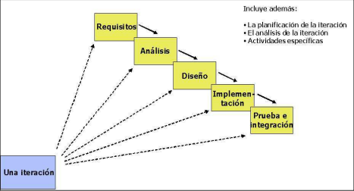
Proceso iterativo e incremental
RUP propone tener un proceso iterativo e incremental en donde el trabajo se divide en partes más pequeñas o mini proyectos, permitiendo generar un equilibrio entre casos de uso y arquitectura. Cada mini proyecto se puede ver como una iteración

Slide 19
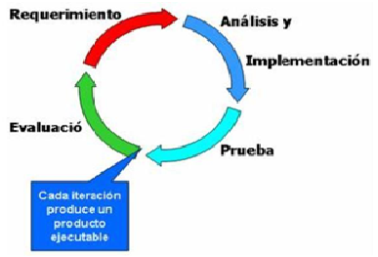
Ciclo de vida
Fase de Inicio
Fase de elaboración
Fase de Desarrollo
Fase de Cierre
El ciclo de vida del RUP es una implementación del Desarrollo en espiral. Fue creado ensamblando los elementos en secuencias semi-ordenadas. El ciclo de vida organiza las tareas en fases e iteraciones.

Slide 20
Fases del ciclo de vida RUP
Proceso
Soporte
Establece oportunidad y alcance
Identifica las entidades externas o actores con las que se trata
Identifica los casos de uso
Modelado de negocio
Requisitos
Análisis y Diseño
Implementación
Pruebas
Despliegue
Gestión del cambio y configuraciones
Gestión del proyecto
Entorno

Slide 21
Elementos del Rup
Flujos de Trabajo:
Disciplinas:
Artefactos:
Roles:
Son los 'contenedores' empleados para organizar todas las actividades durante el ciclo de vida del sistema.
Son los elementos de entrada y salida de las actividades. Es un elemento que el proyecto produce y utiliza para componer el producto final.
Constituye la secuencia de actividades que producen resultados visibles por medio de la integración de los roles y las actividades, artefactos y disciplinas.
Son las personas o entes que están involucradas en cada proceso

Slide 22
¿Quién debe utilizar RUP?
Si el éxito de su empresa depende de su capacidad para desarrollar y desplegar software, RUP le será de gran ayuda. RUP se desarrolla principalmente con dos grupos de usuarios en mente:
Desarrolladores de software que trabajan como parte de un equipo de trabajo, incluidos los interesados en dichos proyectos de desarrollo de software.
Ingenieros del proceso, en particular los gestores e ingenieros del proceso de software.

Slide 23
Mejoras practicas para el desarrollo de software RUP
Identifica las seis mejores prácticas con las que define una forma efectiva de trabajar para los equipos de desarrollo de software:
La administración de requerimientos Capítulo 5 Proceso Unificado Rational Aplicado 107
El desarrollo iterativo
La arquitectura basada en componentes
El modelo visual
La verificación continua de la calidad
La administración del cambio

Slide 24
Gracias por su atención

